Slide 1
মাল্টিমিডিয়া ক্লাসে সবাইকে স্বাগতম…

Slide 2
মোহাম্মদ মাহবুবুল আলম
প্রভাষক (আইসিটি)
দুর্গাপুর মহিলা ডিগ্রী কলেজ
দুর্গাপুর, নেত্রকোণা।
ই-মেইল: alam.dmdc@gmail.com
মোবাইল: 01৬১৮১৮৬৬৬০
তথ্য ও যোগাযোগ প্রযুক্তি
একাদশ শ্রেণি, প্রথম অধ্যায়
সময়ঃ ৫০ মিনিট
তারিখ: ১১-১২-২০১৯খ্রি.

Slide 3
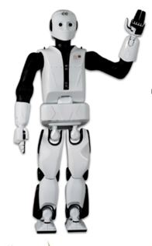
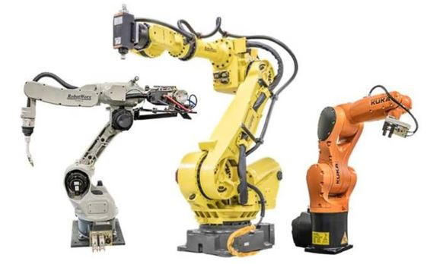
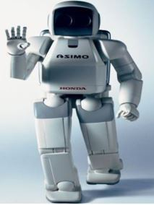
নিচের ছবি গুলো লক্ষ্য কর
* ছবিতে কি দেখানো হয়েছে?

Slide 4
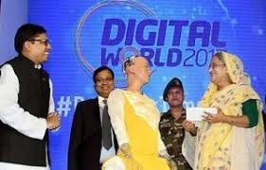
আজকের পাঠ
রোবটিক্স (Robotics)

Slide 5
শিখনফল
১। রোবট কী বলতে পারবে।
2। রোবট এর বিভিন্ন অংশ চিহ্নিত করতে পারবে।
3। রোবটের ব্যবহার গুলো ব্যাখ্যা করতে পারবে।

Slide 6
রোবট হচ্ছে কম্পিউটার নিয়ন্ত্রিত একটি যন্ত্র, যা স্বয়ংক্রিয়ভাবে বা কোন ব্যক্তি কর্তৃক নির্দেশিত হয়ে কাজ করতে পারে। মানুষ যেভাবে কাজ করে রোবট সেভাবে কিছু কাজ করতে পারে অথবা এর কাজের ধরন দেখে মনে হবে এর কৃত্রিম বুদ্ধিমত্তা আছে।
রোবট-এর সংজ্ঞা

Slide 7
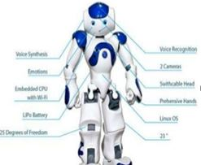
রোবট-এর বিভিন্ন অংশ বা উপাদানসমূহ
১. মস্তিস্ক বা প্রসেসর
২. পাওয়ার সিস্টেম
৩. ইলেক্ট্রিক সার্কিট
৪. ঘূর্ণায়মান বডি
৫. অ্যাকচুয়েটর
৬. সেন্সর বা অনুভূতি
৭. ম্যানিপিউলেশন বা পরিবর্তন

Slide 8
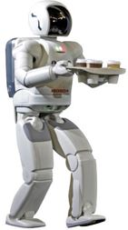
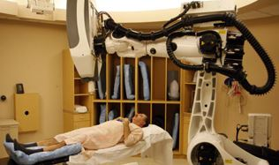
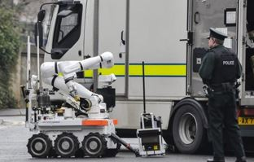
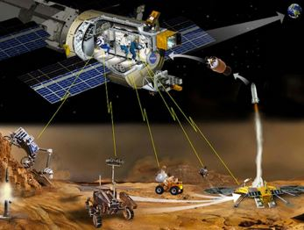
রোবট-এর ব্যবহার (Application of Robot)

Slide 9
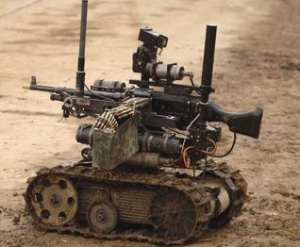
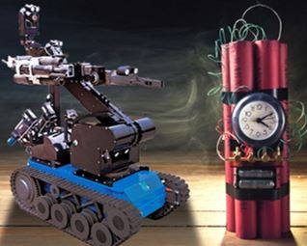
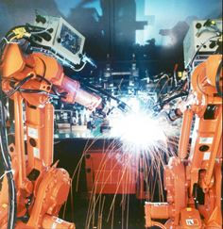
রোবট-এর ব্যবহার (Application of Robot)

Slide 10
রোবট-এর ব্যবহার (Application of Robot)
পারিবারিক কাজে সাহায্যকারী হিসেবে
চিকিৎসায়
আইন-শৃঙ্খলা রক্ষায় অর্থাৎ পুলিশের
সাহায্যকারী হিসেবে
মহাকাশ গবেষণা
ম্যানুফেকচারিং-এ

Slide 11
রোবট-এর ব্যবহার (Application of Robot)
যুদ্ধক্ষেত্রে বা সামরিক কাজে
বিপদজ্জনক কাজে
ঝুঁকিপূর্ণ কাজে
নিরাপত্তায়
ভারী শিল্প-কারখানায়
এছাড়াও আরো বহুবিধকাজে রোবটের
ব্যবহার হয়ে থাকে।

Slide 12
দলগত কাজ
প্রত্যেক দল রোবটের ২টি করে ব্যবহার লিখ।

Slide 13
একক কাজ
রোবট কী?

Slide 14
বাড়ির কাজ
প্রত্যেক দল রোবট-এর তিনটি করে ব্যবহার ব্যাখ্যা করবে।

Slide 15
মূল্যায়ন
১. অ্যাকচুয়েটর এর কাজ কী?
২. ঝুঁকি পূর্ণকাজে রোবট ব্যবহার করা হয় কেন?

Slide 16
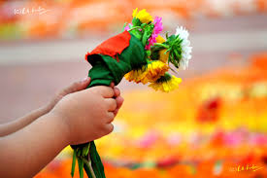
ধন্যবাদ
কৃতজ্ঞতা: বিভিন্ন লেখক যাদের বইথেকে তথ্য নেয়া হয়েছে এবং ইন্টারনেট থেকে যাদের ছবি ব্যবহার করা হয়েছে।

